Slide 1
Pronatec
Novas oportunidades de acesso ao ensino técnico e profissional.
MINISTÉRIO DA EDUCAÇÃO
Secretaria de Educação Profissional e Tecnológica
Marco Antonio de Oliveira
marco.antonio@mec.gov.br
Brasília, 17 de Abril de 2013.

Slide 3
Indicadores educacionais
População por frequência escolar, segundo a idade – Brasil 2011
Idade | Total Geral | Ensino Médio concluído e não frequenta escola
18 a 24 anos | 22.497.453 | 7.625.457
18 anos | 3.315.464 | 757.779
19 anos | 3.155.105 | 981.062
20 anos | 3.089.962 | 1.067.454
21 anos | 3.123.754 | 1.151.799
22 anos | 3.260.583 | 1.234.833
23 anos | 3.302.554 | 1.210.324
24 anos | 3.250.031 | 1.222.206
Fonte: PNAD/IBGE

Slide 4
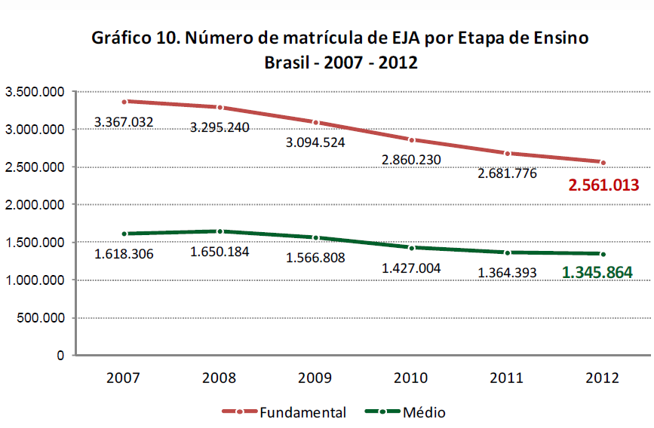
Indicadores educacionais
Fonte: MEC/INEP, Censo da Educação Básica 2012
Número de matrícula de EJA por etapa de ensino

Slide 5
Indicadores educacionais
Fonte: INEP/Censo da Educação Básica 2012

Slide 6
Indicadores educacionais
Fonte: INEP/Censo da Educação Básica 2012

Slide 7
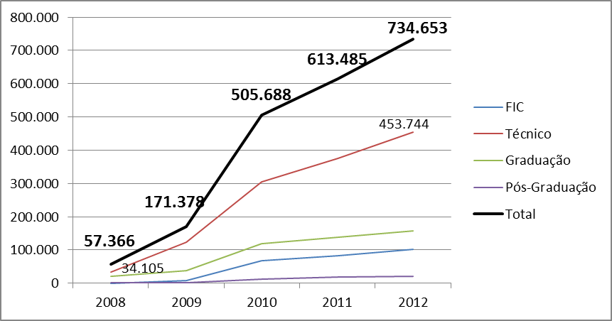
Indicadores educacionais
Evolução de Matrículas 2008-2012 da Rede Federal
Fonte: MEC/SETEC, SISTEC

Slide 8
PNE – Metas e Estratégias Relacionadas à Educação Profissional
Duplicar as matrículas da educação profissional técnica de nível médio, assegurando a qualidade da oferta;
Fomentar a expansão das matrículas de ensino médio integrado à educação profissional;
Expandir as matrículas de educação profissional técnica de nível médio nos Institutos Federais;
Fomentar a expansão da oferta de educação profissional técnica de nível médio nas redes públicas estaduais de ensino
Fomentar a expansão da oferta de educação profissional técnica de nível médio na modalidade de educação a distância.
Fomentar a expansão da oferta de matrículas gratuitas de educação profissional técnica das entidades privadas.

Slide 9
PNE – Metas e Estratégias Relacionadas à Educação Profissional
Oferecer, no mínimo, 25% das matrículas de EJA na forma integrada à educação profissional nos anos finais do ensino fundamental e no ensino médio.
Fomentar a integração da EJA com a educação profissional, inclusive na modalidade de educação a distância.
Fomentar programas de EJA, especialmente para a população urbana e do campo na faixa etária de 15 a 17 anos.

Slide 10
Programa Nacional de Acesso ao Ensino Técnico e Emprego
Fortalecimento e Expansão da Rede Federal
Acordo de Gratuidade do Sistema S
Rede e-TEC Brasil
Financiamento Estudantil
(FIES Técnico)
Brasil Profissionalizado
Bolsa Formação (Cursos FIC e Técnicos)

Slide 11
Pronatec – Metas
CURSOS TÉCNICOS | 2011 | 2012 | 2013 | 2014 | Total 2011-2014
Bolsa Formação Estudante | 9.415 | 99.149 | 151.313 | 151.313 | 411.190
Brasil Profissionalizado | 33.295 | 90.563 | 172.321 | 233.781 | 529.960
E-TEC Brasil | 74.000 | 150.000 | 200.000 | 250.000 | 674.000
Acordo de Gratuidade Sistema S | 56.416 | 76.119 | 110.545 | 161.389 | 404.469
Rede Federal de EPCT | 72.000 | 79.560 | 90.360 | 101.160 | 343.080
Total | 245.126 | 495.391 | 724.539 | 897.643 | 2.362.699
CURSOS FORMAÇÂO INICIAL E CONTINUADA | 2011 | 2012 | 2013 | 2014 | Total 2011-2014
Bolsa Formação Trabalhador | 226.421 | 590.937 | 743.717 | 1.013.027 | 2.574.102
Acordo de Gratuidade Sistema S | 421.723 | 570.020 | 821.965 | 1.194.266 | 3.007.974
Total | 648.144 | 1.160.957 | 1.565.682 | 2.207.293 | 5.582.076
TOTAL | 893.270 | 1.656.348 | 2.290.221 | 3.104.936 | 7.944.775

Slide 12
Pronatec - Estimativa de investimentos 2011-2014
Total Previsto 2011-2014
R$ 14.060.296.895,07

Slide 13
Pronatec – Execução 2011-2012 Total de Matrículas: 2.583.868
INICIATIVAS | VAGAS PREVISTAS 2011 | MATRÍCULAS REALIZADAS 2011 | VAGAS PREVISTAS 2012 | MATRÍCULAS REALIZADAS 2012
CURSOS TÉCNICOS
Bolsa -Formação Estudante | 9.415 | -- | 99.149 | 104.832
Brasil Profissionalizado | 33.295 | 33.295 | 90.563 | 85.214
E-Tec Brasil | 74.000 | 75.364 | 150.000 | 134.121
Acordo Sistema S | 56.416 | 66.385 | 76.119 | 58.950
Rede Federal de EPCT | 72.000 | 132.850 | 79.560 | 119.866
Total | 245.126 | 307.894 | 495.391 | 502.983
CURSOS FORMAÇÃO INICIAL E CONTINUADA
Bolsa -Formação Trabalhador | 226.421 | 23.633 | 590.937 | 565.545
Acordo Sistema S | 421.723 | 556.957 | 570.020 | 626.856
Total | 648.144 | 580.590 | 1.160.957 | 1.192.401
Total Geral | 893.270 | 888.484 | 1.656.348 | 1.695.384

Slide 14
Bolsa-Formação
Oferta de vagas:
Cursos técnicos (Bolsa-formação estudante)
Cursos de formação inicial e continuada (Bolsa-formação trabalhador)
Redes de ensino ofertantes: Rede Federal, redes estaduais, redes municipais, serviços nacionais de aprendizagem e redes privadas habilitadas
Público-alvo: jovens, trabalhadores e beneficiários de programas de transferência de renda
Meta 2013: 151.313 vagas em cursos técnicos e 743.717 vagas em cursos de formação inicial e continuada

Slide 15
Bolsa-Formação – Parceiros demandantes e ofertantes
PARCEIROS | 2011 | 2012 (NOVOS) | 2013 (NOVOS)
DEMANDANTES | Secretarias Estaduais e Distrital de Educação | MDS - MTE - MTUR MDA - SDH - MD | MC – MDIC- MJ MPS - MINC - MPA
OFERTANTES | Rede Federal SENAI SENAC | Redes Estaduais de Educação (AC, AP, PA, PI, MG, BA, GO, MS, MT) SENAR SENAT | Redes estaduais e distrital de Educação (AL, ES, DF, PR, SC, TO, SP) Fundação Municipal (Indaiatuba / SP) Instituições privadas de ensino superior e de ensino técnico

Slide 16
Bolsa-Formação – Matrículas 2012 por nível de escolaridade
Fonte: MEC/SETEC,

Slide 17
Bolsa-Formação – Matrículas 2012 por sexo
Brasil – 670.377 matrículas
Fonte: MEC/SETEC

Slide 18
Bolsa-Formação – Matrículas 2012 por faixa etária
Brasil – 670.377 matrículas
Fonte: MEC/SETEC

Slide 19
Bolsa-Formação – Municípios

Slide 20
Bolsa-Formação – Matrículas 2012 por Eixo Tecnológico

Slide 21
Bolsa-Formação – Vagas 2012 - 2013
* Em Abril serão pactuadas as ofertas de Cursos Técnicos na forma subsequente e Pronatec EJA.

Slide 22
Bolsa-Formação – Matrículas 2012-2013

Slide 23
Bolsa-Formação - Inscrição Online http://pronatec.mec.gov.br

Slide 24
Expansão da Rede Federal – Metas
Mais 214
unidades até 2010
Mais 208 unidades até 2014
Total de 562 unidades até 2014
140 unidades
até 2002

Slide 25
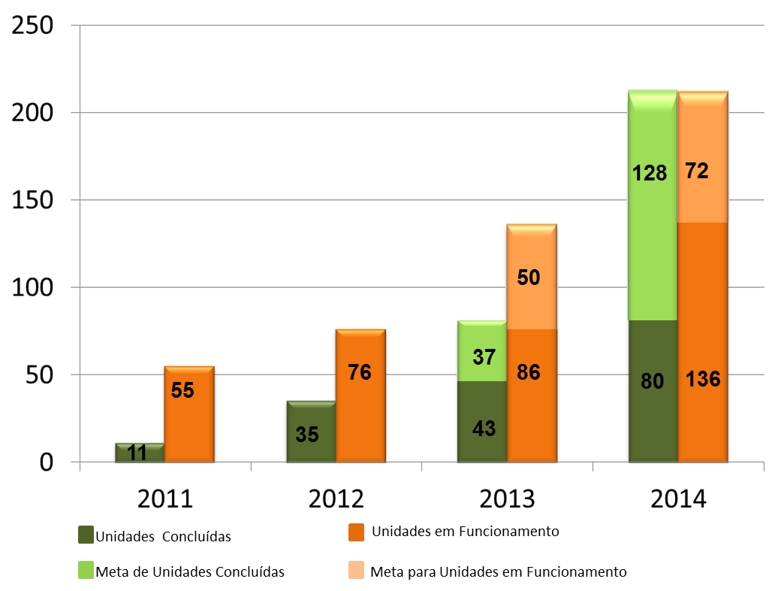
Expansão da Rede Federal – Metas

Slide 26
Rede e-Tec Brasil
Expansão da oferta de vagas de educação profissional na modalidade a distância;
Novas Ações em 2013:
Participação dos Serviços Nacionais de Aprendizagem;
Financiamento de cursos de Formação Inicial e Continuada;
Ampliação da oferta de vagas pelas Redes Públicas.

Slide 27
Rede e-Tec Brasil – Matrículas e Polos
MATRÍCULAS 2011 | MATRÍCULAS 2012 | VAGAS PREVISTAS 2013
74.000 | 134.121 | 200.000
Total de 841 polos em 2012

Slide 28
Brasil Profissionalizado
Apoiar as redes estaduais de educação profissional visando:
construir, ampliar e reformar escolas;
mobiliar, equipar e instalar laboratórios;
formar técnicos, professores e gestores em cursos de formação pedagógica e pós-graduação.
MATRÍCULAS 2011 | MATRÍCULAS 2012 | VAGAS PREVISTAS 2013
33.295 | 85.214 | 172.321

Slide 29
Brasil Profissionalizado - Obras
Total de Obras Conveniadas: 744

Slide 30
5. Brasil Profissionalizado – Laboratórios Padrão
Municípios atendidos 701
Escolas atendidas 899
*Entrega até Ago2013

Slide 31
Acordo de Gratuidade do Sistema S
Prevê que as entidades estabeleçam um programa de comprometimento de gratuidade:
Aplicação de dois terços das receitas líquidas de Senai e Senac na oferta de vagas gratuitas de cursos de formação para estudantes de baixa renda ou trabalhadores – empregados ou desempregados;
Sesi e Sesc destinarão um terço de seus recursos à educação;
Aumento da carga horária dos cursos de Formação Inicial e Continuada, que passaram a ter no mínimo 160 horas.
* Dados em consolidação

Slide 32
FIES Técnico e Empresa
Fundo de Financiamento Estudantil destinado à oferta de cursos técnicos e de formação inicial e continuada
Contratação de financiamento pelo estudante ou por empresa, para custeio da formação profissional de trabalhadores
Ofertantes: serviços nacionais de aprendizagem e instituições de ensino privadas habilitadas
Financiamento: carência de até 6 meses e amortização de 30 a 42 meses
Taxa de Juros 3,4% ao ano
Forma de pagamento: Emissão de CFT-E (Certificado Financeiro do Tesouro – Série E)

Slide 33
MP 593/2012 – Novas oportunidades
Oferta de cursos técnicos subsequentes para egressos do ensino médio pelas seguintes instituições:
Institutos Federais de Educação, Ciência e Tecnologia
Escolas técnicas vinculadas às Universidades Federais
Escolas Técnicas Estaduais
Serviços nacionais de aprendizagem
Instituições privadas de ensino superior habilitadas
Instituições privadas de ensino técnico habilitadas

Slide 34
MP 593/2012 – Novas oportunidades
Autonomia institucional para oferta de cursos técnicos:
Instituições privadas de ensino superior habilitadas (MP 606/2013)
Serviços nacionais sociais
Autonomia institucional para criação de unidades de ensino para a oferta de ensino médio e EJA, desde que em articulação com os SNA.

Slide 35
Instituições privadas – Habilitação e atuação
Instituições privadas de ensino superior:
Habilitação: Índice Geral de Cursos Avaliados da Instituição (IGC) igual ou superior a três
Atuação: cursos técnicos subsequentes relacionados aos cursos superiores da instituição
Instituições privadas de ensino técnico:
Habilitação: avaliação in loco realizada por comissão de habilitação de Instituto Federal
Atuação: cursos técnicos subsequentes autorizados pelos conselhos estaduais de educação

Slide 36
Instituições privadas – Pagamento da Bolsa-Formação
Valor do curso: mesmo valor cobrado aos demais estudantes, incluindo descontos de pontualidade
Periodicidade: mensal, mediante comprovação de frequência pela instituição e confirmada periodicamente pelo estudante

Slide 37
Bolsa-Formação – Seleção de beneficiários
Cursos técnicos subsequentes:
Processo de seleção unificada, coordenado e desenvolvido pela SETEC/MEC
Utilização dos resultados do Exame Nacional do Ensino Médio - ENEM
Cursos técnicos integrados e concomitantes:
Responsabilidade dos parceiros demandantes
Critérios e mecanismos definidos pelos demandantes

Slide 38
Cursos técnicos subsequentes – Processo de seleção
Instituição é habilitada e faz adesão ao Pronatec
Instituição propõe vagas em curso técnicos
MEC aprova oferta de vagas
MEC publica edital para processo seletivo unificado de cursos Técnicos
Estudantes se inscrevem com a nota do Enem
Estudantes aprovados se matriculam
Eventuais vagas não ocupadas são ofertadas no site do Pronatec (inscrição on-line)

Slide 39
MP 593/2012 – Novas oportunidades
Oferta de cursos técnicos integrados e concomitantes na modalidade EJA
Associação de um curso técnico ao ensino médio
Destinados a jovens e trabalhadores com mais de 18 anos
Oferta em turno e dias compatíveis com o público da EJA
Possibilidade de certificação intermediária, reconhecimento de saberes e itinerário formativo

